Slide 1


Slide 2
INDICE
- Introducción
- ANTECEDENTES
- PROBLEMA
- OBJETIVOS
- METODO
- aplicación
- Métricas
- Conclusiones
- Recomendaciones
- Software

Slide 3

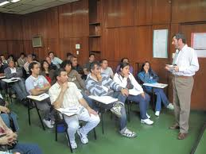
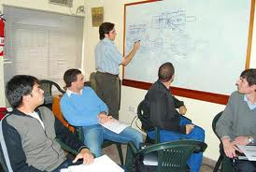
Introducción
Los constantes cambios en la sociedad y el mundo exigen elevar el nivel cultural y la capacidad de aprender de las personas y somos consientes de que el proceso formativo es para toda la vida.

Slide 4
Antecedentes
El Gobierno Municipal de La Paz cuenta en su estructura organizativa, con la unidad de Capacitación Productiva dependiente de la Dirección de Gestión de Recursos Humanos, y de acuerdo al D.S. 26115, tiene por objeto planificar y coordinar la implantación del Sistema de Capacitación Productiva.
La Unidad de Capacitación Productiva promueve el desarrollo personal, profesional, técnico y ocupacional de los funcionarios a través de la capacitación como una estrategia para el mejoramiento de la gestión institucional.
DETECCION DE NECESIDADES DE CAPACITACION
PROGRAMACION DE LA CAPACITACION
EJECUCION
DE LA CAPACITACION
EVALUACION
DE LA CAPACITACION

Slide 5
Problema
Planteamiento del Problema
Manejo de la información de forma manual;
Formularios DNC mal llenados;
Elaboración de informes conlleva mucho tiempo;
Creciente volumen de información;
Demora en la generación de los memorandos;
Falta de Historiales de capacitación;
Problema Principal
Inexistencia de una herramienta que permita
procesar la información de los procesos de
capacitación productiva, esto no permite tener
información rápida y concreta.

Slide 6
Objetivos
Objetivo General
Desarrollar un Sistema de Información para la U.C.A.P. del G.M.L.P., que permita agilizar los procesos de la D.N.C., PRG., EJE., EVA. de la Capacitación, para la obtención de información rápida y concreta.

Slide 7
Objetivos Específicos
Integrar toda la información de la U.C.A.P.;
Llenado correcto de los Formularios de la D.N.C.;
Minimizar el tiempo de la elaboración de informes;
Recordatorios de Inscripciones a Eventos;
Generación de memorandos;
Seguimientos de Capacitación de los Funcionarios;
Contar con información de participantes referidas al desarrollo del evento;
Permitir la administración remota por personal autorizado;
Implementar un sistema provisto de mecanismos de seguridad y control de acceso a usuarios;
Capacitar a los usuarios finales en el manejo del sistema y administración;

Slide 8
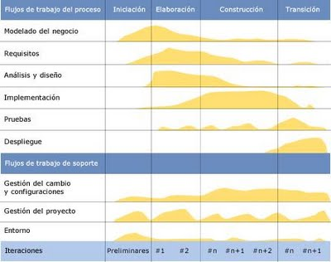
Método
Método del Proceso Unificado
El Proceso Unificado Racional, es un proceso de desarrollo de software y junto con el UML, constituye una metodología estándar que es utilizada para el análisis, implementación y documentación.

Slide 9
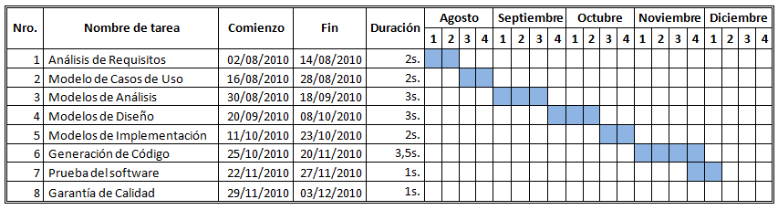
Aplicación
Planificación
Fase de Inicio
Modelo de Casos de Uso

Slide 10
Modelo de Negocio
Modelado de casos de uso del negocio

Slide 11
Casos de Uso Esenciales
Casos de Uso: Detección de Necesidades de Capacitación

Slide 12
Diagrama de Secuencia
Diagrama de Secuencia: Detección de Necesidades de Capacitación

Slide 13
Diagramas de Colaboración
Diagrama de Colaboración: Detección de Necesidades de Capacitación

Slide 14
Fase de Elaboración
Análisis y Diseño
Modelo de Análisis y Diseño
Diagrama de Clases: Detección de Necesidades de Capacitación

Slide 15
Diagrama de Clases general de Diseño

Slide 16
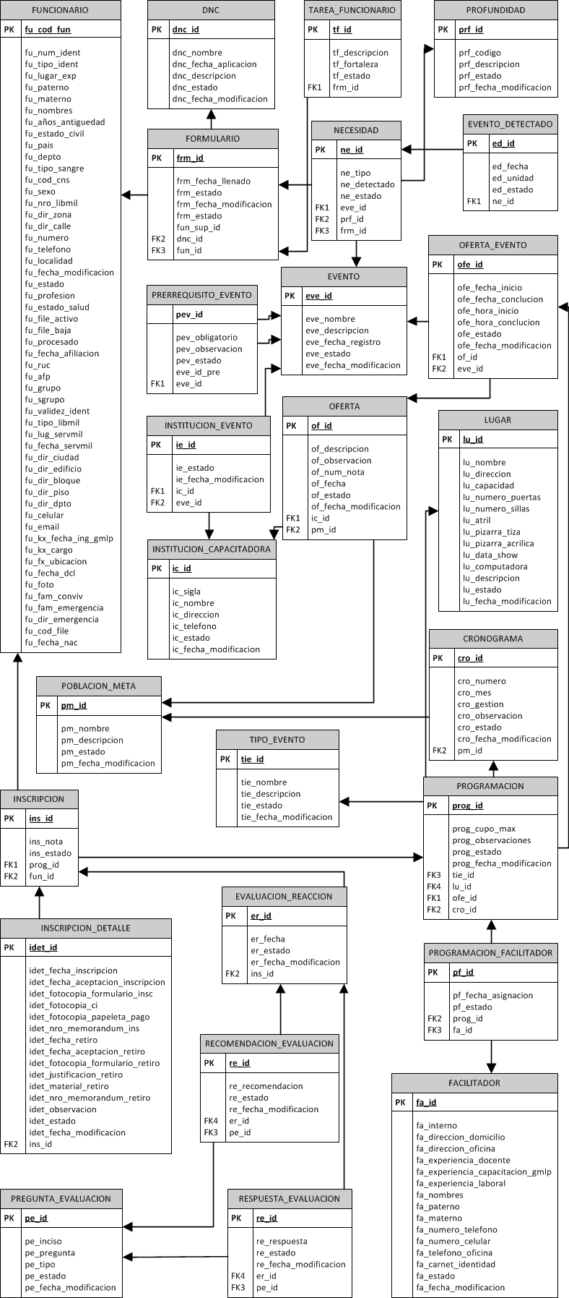
Modelo de Datos
Modelo Relacional

Slide 17
Fase de Construcción
Implementación
Diagrama de componentes
Diagrama de Despliegue

Slide 18
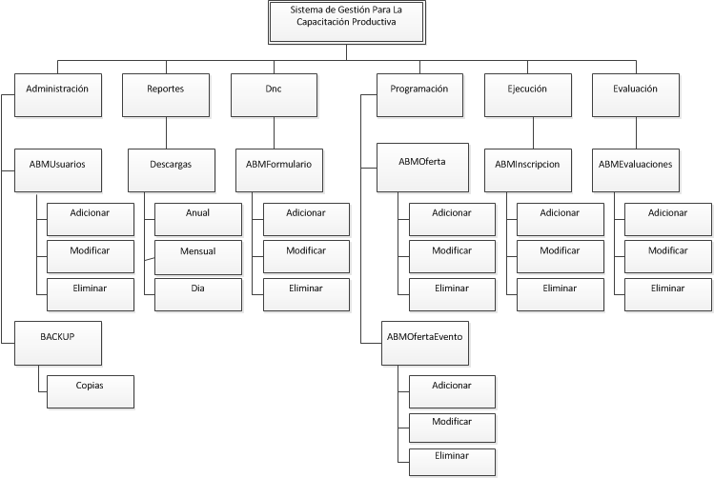
Diagrama Jerárquico

Slide 19
Fase de Transición
Instalación del SIG-CAP en el servidor para una red de Intranet;
Periodo de 5 días para la institución acerca del manejo del sistema;
Periodo de 5 días para la total adaptación de los funcionarios a la interfaz;
Se entregara el manual de usuario y manual del sistema;

Slide 20
Métricas
Funcionalidad
Tabla: Tamaño del Sistema
Número de entradas de usuario | Registro de Dnc. Registro de Formularios Dnc. Registro de Instituciones. Registro de Ofertas de Capacitación. Registro de Cronogramas. Registro de Facilitadores. Registro de Eventos. Registro de Lugares. Registro de Inscripciones. Registro de Evaluaciones de Reacción. Registro de Notas.
Número de salidas de usuario | Mensajes de confirmación de acción. Reporte de Eventos Detectados. Reporte de Síntesis de Capacitación. Reporte de Ofertas de Capacitación. Reporte de Cronogramas. Reportes de Historiales de Capacitación. Generación de Memorándums de Inscripción y/o Retiro. Reportes de Evaluaciones del Evento.
Número de peticiones de usuario | Listado de funcionarios. Visualización y listado de Eventos. Visualización y listado de Ofertas de Capacitación. Visualización y listado de Cronogramas. Visualización y listado de Inscripciones. Visualización y listado de Historiales de Capacitación. Visualización y listado de Evaluaciones a Eventos.
Numero de archivos | Archivos de la base de datos= 33.
Numero de interfaces externas | Backup (Copia de seguridad).

Slide 21
Tabla: Factor de Ponderación
Parámetros de Medición | Cuenta |  | Simple | Medio | Complejo
Número de entradas de usuario |  | 11 | 3 | 4 | 6 | = | 44
Número de salidas de usuario |  | 8 | 4 | 5 | 7 | = | 40
Número de peticiones de usuario |  | 7 | 3 | 4 | 6 | = | 28
Numero de Archivos |  | 33 | 7 | 10 | 15 | = | 330
Numero de interfaces externas |  | 1 | 5 | 7 | 10 | = | 7
Cuenta Total |  |  |  |  |  |  | 449

Slide 22
Tabla: Complejidad
Escala | No. Funcional | Incidental | Moderado | Medio | Significativo | Esencial
Factor | 0 | 1 | 2 | 3 | 4 | 5
¿Requiere el sistema copias de seguridad y de recuperación fiables? |  |  |  |  |  |  | 5
¿Se requiere de comunicación de datos? |  |  |  |  |  |  | 5
¿Existen funciones de procesamiento distribuido? |  |  |  |  |  |  | 3
¿Es crítico el rendimiento? |  |  |  |  |  |  | 1
¿Se ejecutara el sistema en un entorno operativo existente y fuertemente utilizado? |  |  |  |  |  |  | 5
¿Requiere el sistema entrada de datos interactiva? |  |  |  |  |  |  | 4
¿Requiere la entrada de datos interactiva que las transacciones de entrada se lleven a cabo sobre múltiples pantallas u operaciones? |  |  |  |  |  |  | 3
¿Se actualizan los archivos maestros de forma interactiva? |  |  |  |  |  |  | 4
¿Son complejos las entradas, salidas, archivos o las peticiones? |  |  |  |  |  |  | 2
¿Es complejo el procesamiento interno? |  |  |  |  |  |  | 3
¿Se ha diseñado el código para ser reutilizable? |  |  |  |  |  |  | 4
¿Están incluidas en el diseño la conversión y la instalación? |  |  |  |  |  |  | 4
¿Se ha diseñado el sistema para soportar múltiples instalaciones en diferentes organizaciones? |  |  |  |  |  |  | 5
¿Se ha diseñado la aplicación para facilitar los cambios y para ser fácilmente utilizada por el usuario? |  |  |  |  |  |  | 5
∑(Fi) |  |  |  |  |  |  | 53

Slide 23
Formula para el calculo de Puntos de Función
PF = 449*[0.65 + 0.01 * 53]=529.82
PF máximo = 460*[0.65+0.01*70]=621
Funcionalidad = (529.82/621)*100=85.32
La funcionalidad del sistema es de 85%
PF= CUENTA TOTAL * [0.65+0.01*SUM(Fi)]
Funcionalidad = (PF/PF máximo)*100

Slide 24
Mantenibilidad
Mr→ Numero de Módulos en la Versión Actual
Fa → Numero de Módulos en la Versión Actual que se han Añadido
Fc → Numero de Módulos en la Versión Actual que se han Cambiado
Fd → Numero de Módulos de la Versión Anterior que se han Borrado en la Versión Actual
IMS = [Mr - ( Fa + Fc + Fd)]/Mr
Versión del Sistema | Mr | Fc | Fa | Fd | IMS
Ver 1.0 | 3 | 3 | 0 | 0 | 0
Ver 1.5 | 11 | 3 | 4 | 0 | 0.54
Ver 2.0 | 15 | 1 | 0 | 1 | 0.86

Slide 25
Conclusiones
Se logró integrar la información de: Funcionarios, Eventos de Capacitación, Instituciones Capacitadoras, Ofertas de Capacitación, Facilitadores, Lugares/Salas;
El sistema proporciona información de Funcionarios del G.M.L.P. y Eventos de Capacitación;
Una vez concluido el proceso de registro de las necesidades de capacitación, la elaboración de reporte de síntesis se redujo considerablemente;
El Sistema envía automáticamente recordatorios de inscripción a los correos electrónicos de los Funcionarios Inscritos;

Slide 26
Al momento de la Inscripción a un Evento en el Sistema imprime automáticamente el memorándum de inscripción o retiro;
El Sistema elabora reportes de historiales de capacitación de cada Funcionario;
El Sistema cuenta con el módulo de registro de notas;
El Sistema permite registrar las evaluaciones de reacción de los eventos ejecutados;
El Sistema puede ser utilizado desde cualquier computador de la Intranet, por el personal autorizado;
El Sistema permite guardar cualquier acción realizada en los registros, esto porque la eliminación de registros es lógica;
El acceso al sistema es mediante la autenticación de usuarios;
El Sistema cuenta con un manual de usuario y manual sistema.

Slide 27
Tiempo Actual Vs Tiempo Esperado
Los procesos que conforman a la Capacitación Productiva se resumen en la siguiente tabla.
Por lo tanto, se espera un porcentaje de mejora de:
Mejora = (1-(Tiempo esperado/Tiempo actual)) * 100
Esto es
Mejora = (1-(9/108))*100
Mejora = (1-0.083)*100
Mejora = 91.7%
Etapa | Insumo – Proceso – Producto | Tiempo Actual | Tiempo Esperado
1 | Detección de Necesidades de Capacitación | 101 días | 6 días
2 | Programación de la Capacitación | 3 días | 1 día
3 | Ejecución de la Capacitación | Continuo | Continuo
4 | Evaluación de la Capacitación | 4 días | 2 días
Total de días |  | 108 días | 9 días

Slide 28
Recomendaciones
Para el adecuado enfoque sistémico del Sistema de Administración de Personal se recomienda desarrollar los subsistemas de:
Evaluación del Desempeño;
Dotación de Personal;
Movilidad Funcionaria.
También se recomienda Integrar el módulo de Programaciones Operativas Anuales (POAIS) al presente Sistema.
El Sistema de Gestión para la Capacitación Productiva puede ser implementado y/o adaptado en el área de capacitación de personal de las diferentes Entidades que cuentan con similares características.

Slide 29
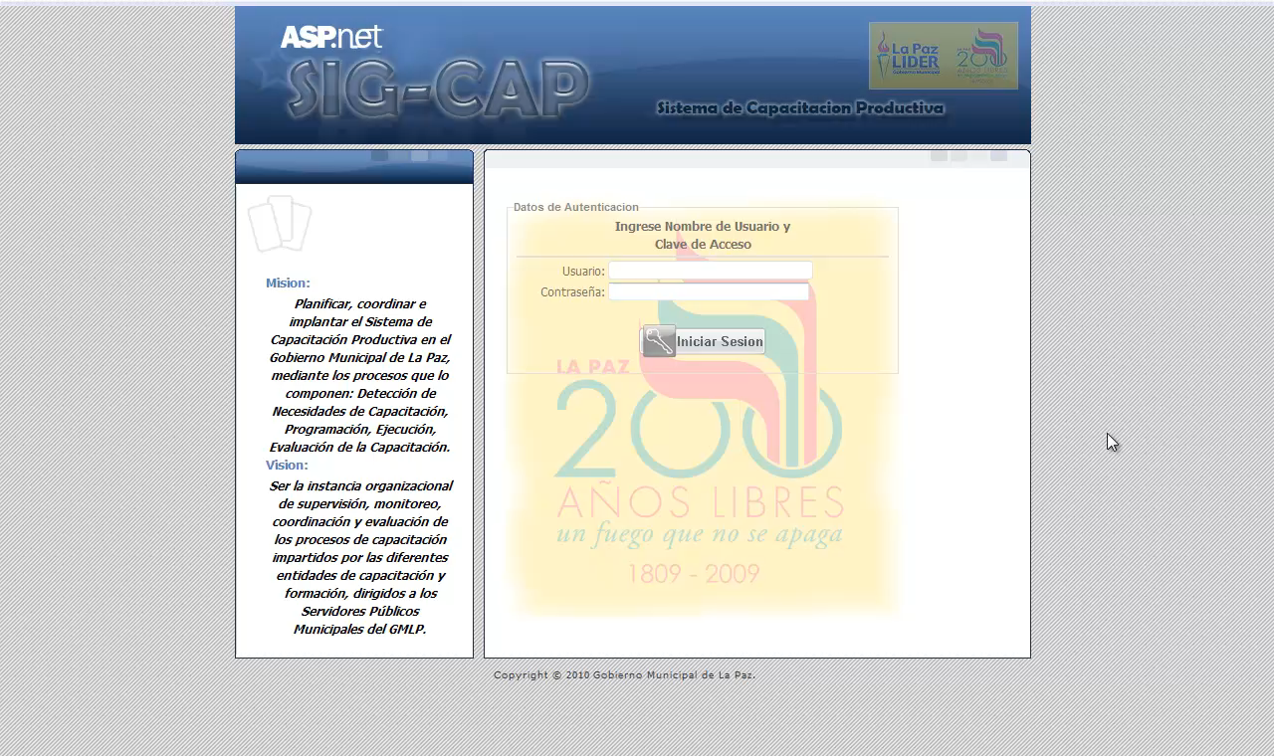
Software

